Slide 1
과목_학년학기_단원 | suh_h_0301_05
차시명 | 08 시간은 어떻게 뺄까요
파일명 | suh_h_0301_05_0008
검토 | 담당
수학팀 | 박종민
문서 HISTORY
번호 | 버전 | 문서 작성일 | 내용 비고 | 작성자 (내선번호) | 검토자
1 | V 1.0 | 2022.02.05 | 문서 발생 | 노유림
2 | V 1.0 | 2022.02.24 | 1차 검수 |  | 박종민
3 | V 2.0 | 2022.03.04 | 2차 검수 |  | 김예림
4
5
6
7
8
9
10
11

Slide 2
학습 단계 | 자료명 |  | 프레임 수 | 교과서 정보 | 파일명 | 자료 형태
도입 | 애니 | [도입 애니메이션] 양치질 하기 | 1 | 수학 110쪽, 수학 익힘 78~79쪽 | suh_h_0301_05_0008_101_1.html | Html5(애니)
도입 | 생각 열기 | [생각 열기] 양치질을 하는 데 걸린 시간 생각해 보기 | 1 | 수학 110쪽, 수학 익힘 78~79쪽 | suh_h_0301_05_0008_102_1.html | Html5
도입 | 학습 목표 | 이번 시간에 배울 내용 | 1 |  | suh_h_0301_05_0008_103_1.html | Html5
전개 | 활동 1 | [활동 1] 양치질을 하는 데 걸린 시간 알아보기 | 1 | 수학 110쪽, 수학 익힘 78~79쪽 | suh_h_0301_05_0008_201_1.html | Html5
전개 | 활동 2 | [활동 2] 경기를 하는 데 걸리는 시간 알아보기 | 1 | 수학 111쪽, 수학 익힘 78~79쪽 | suh_h_0301_05_0008_202_1.html | Html5
전개 | 혼자서도 척척 1 | [혼자서도 척척] 문제 1 | 1 | 수학 111쪽, 수학 익힘 78~79쪽 | suh_h_0301_05_0008_203_1.html | Html5
정리 | 핵심 정리 | 핵심 정리 | 1 |  | suh_h_0301_05_0008_301_1.html | Html5
정리 | 차시 예고 | 다음 시간에 배울 내용 | 1 |  | suh_h_0301_05_0008_302_1.html | Html5
평가 | 확인 문제 | 확인 문제 | 1 |  | suh_h_0301_05_0008_401_1.html | Html5
총 프레임 수 |  |  | 9

Slide 3
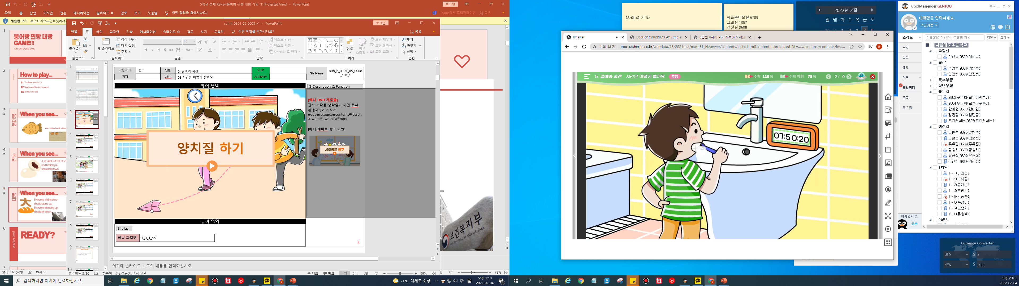

3-1
5. 길이와 시간
suh_h_0301_05_0008_101_1
08 시간을 어떻게 뺄까요
Θ Description & Function
[애니 DVD 개발물]
전자 저작물 생각열기 화면 캡쳐
한대희 수학 3-1 지도서\app\resource\contents\lesson05\ops\5\media\mp4
[애니 게이트 참고 화면]
양치질 하기
애니 파일명 | 5_6_1_ani.mp4

Slide 4
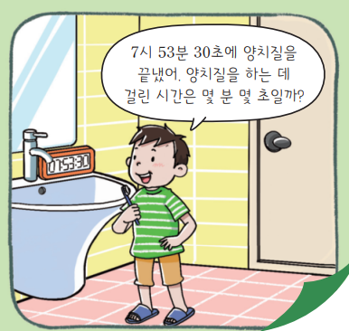



3-1
5. 길이와 시간
suh_h_0301_05_0008_102_1
08 시간을 어떻게 뺄까요
Θ Description & Function
#1
탭 이벤트
이미지에 텍스트는 지우고 새로 쓰기. 말풍선 소스 이용.
확대 버튼 및 풀 팝업창(다음 슬라이드)
답 칸 클릭하면 답 나타남. 정답 확인 버튼은 정답 가리기로 토글 됨.
다음 그림의 상황에 대하여 이야기해 봅시다.
#2
물음 1
물음 2
물음 3
물음 4
11
그림은 어떤 상황인가요?
7시 53분 30초에 양치질을
끝냈어. 양치질을 하는 데
걸린 시간은 몇 분 몇 초일까?
아이가 양치질을 하는 데 걸린 시간은 몇 분 몇 초인지 궁금해하고 있습니다.
#3
#4
삽화 파일명 | LH 서버 > 원본 삽화 폴더 > 5단원 > (도입)3-1-5(8차시).psd

Slide 5

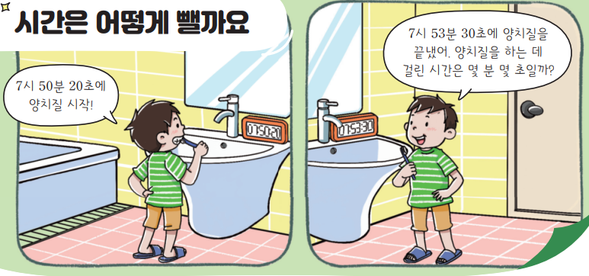
3-1
5. 길이와 시간
suh_h_0301_05_0008_102_1
08 시간을 어떻게 뺄까요
Θ Description & Function
Θ Description & Function
#1
< 확대 버튼 클릭 시 나타나는 화면>
이미지에 텍스트는 지우고 새로 쓰기. 말풍선 소스 이용.
삭제 부분.
#2
11
7시 53분 30초에 양치질을
끝냈어. 양치질을 하는 데
걸린 시간은 몇 분 몇 초일까?
11
7시 50분 20초에
양치질 시작!
삽화 파일명 | LH 서버 > 원본 삽화 폴더 > 5단원 > (도입)3-1-5(8차시).psd

Slide 6
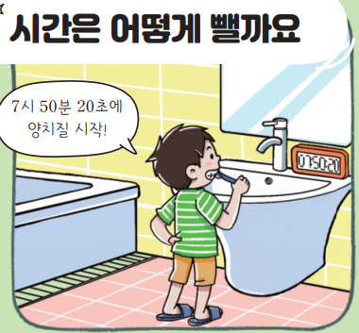



3-1
5. 길이와 시간
suh_h_0301_05_0008_102_1
08 시간을 어떻게 뺄까요
Θ Description & Function
Θ Description & Function
다음 그림의 상황에 대하여 이야기해 봅시다.
확대 버튼 및 풀 팝업창(다음 슬라이드)
이너 버튼 (페이지 2개)
답 칸 클릭하면 답 나타남. 정답 확인 버튼은 정답 가리기로 토글 됨.
삭제 부분.
물음 1
물음 2
물음 3
물음 4
#4
아이의 말에서 알 수 있는 내용은 무엇인가요?
11
양치질을 시작한 시각은 7시 50분 20초입니다.
7시 50분 20초에
양치질 시작!
#1
#2
#3
삽화 파일명 | LH 서버 > 원본 삽화 폴더 > 5단원 > (도입)3-1-5(8차시).psd

Slide 7
3-1
5. 길이와 시간
suh_h_0301_05_0008_102_1
08 시간을 어떻게 뺄까요
Θ Description & Function
Θ Description & Function
#1
< 확대 버튼 클릭 시 나타나는 화면>
1. 이미지에 텍스트는 지우고 새로 쓰기. 말풍선 소스 이용.
#2
11
7시 53분 30초에 양치질을
끝냈어. 양치질을 하는 데
걸린 시간은 몇 분 몇 초일까?
11
7시 50분 20초에
양치질 시작!
삽화 파일명 | LH 서버 > 원본 삽화 폴더 > 5단원 > (도입)3-1-5(8차시).psd

Slide 8


3-1
5. 길이와 시간
suh_h_0301_05_0008_102_1
08 시간을 어떻게 뺄까요
Θ Description & Function
Θ Description & Function
다음 그림의 상황에 대하여 이야기해 봅시다.
답 칸 클릭하면 답 나타남. 정답 확인 버튼은 정답 가리기로 토글 됨.
물음 1
물음 2
물음 3
물음 4
11
아이의 말에서 알 수 있는 내용은 무엇인가요?
7시 53분 30초에 양치질을
끝냈어. 양치질을 하는 데
걸린 시간은 몇 분 몇 초일까?
양치질을 끝낸 시각은 7시 53분 30초입니다.
#1
삽화 파일명 | LH 서버 > 원본 삽화 폴더 > 5단원 > (도입)3-1-5(8차시).psd

Slide 9
3-1
5. 길이와 시간
suh_h_0301_05_0008_102_1
08 시간을 어떻게 뺄까요
Θ Description & Function
Θ Description & Function
다음 그림의 상황에 대하여 이야기해 봅시다.
답 칸 클릭하면 답 나타남. 정답 확인 버튼은 정답 가리기로 토글 됨.
물음 1
물음 2
물음 3
물음 4
11
양치질을 하는 데 걸린 시간은 어떻게 구할 수 있을까요?
7시 53분 30초에 양치질을
끝냈어. 양치질을 하는 데
걸린 시간은 몇 분 몇 초일까?
양치질을 끝낸 시각에서 시작한 시각을 빼면 될 것 같습니다.
#1
삽화 파일명 | LH 서버 > 원본 삽화 폴더 > 5단원 > (도입)3-1-5(8차시).psd

Slide 10

3-1
5. 길이와 시간
suh_h_0301_05_0008_102_1
08 시간을 어떻게 뺄까요
Θ Description & Function
Θ Description & Function
다음 그림의 상황에 대하여 이야기해 봅시다.
예시 약물 활용. 처음에는 보이지 않다가 답과 함께 보임.
답 칸 클릭하면 답 나타남. 정답 확인 버튼은 정답 가리기로 토글 됨.
물음 1
물음 2
물음 3
물음 4
11
일이 일어난 시간을 시간의 뺄셈으로 구하는 상황을 이야기해보세요.
7시 53분 30초에 양치질을
끝냈어. 양치질을 하는 데
걸린 시간은 몇 분 몇 초일까?
#1
야구 경기가 끝난 시각에서 시작한 시각을 빼면 야구 경기를 하는 데 걸린 시간을 구할 수 있습니다.
#2
삽화 파일명 | LH 서버 > 원본 삽화 폴더 > 5단원 > (도입)3-1-5(8차시).psd

Slide 11
3-1
5. 길이와 시간
suh_h_0301_05_0008_103_1
08 시간을 어떻게 뺄까요
Θ Description & Function
#1
[이번 시간에 배울 내용]
1
이번 시간에는 무엇을 배울까요?
시, 분, 초 단위의 시간의 뺄셈을 계산하는 방법을 알고, 정확하게 계산할 수 있습니다.

Slide 12
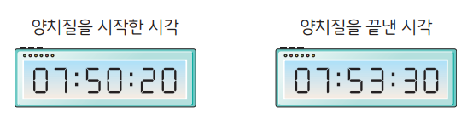
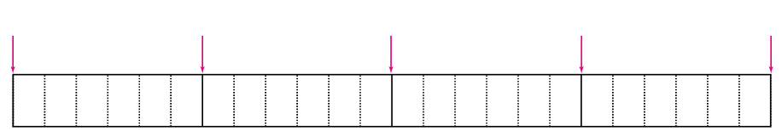
3-1
5. 길이와 시간
suh_h_0301_05_0008_201_1
08 시간을 어떻게 뺄까요
Θ Description & Function
Θ Description & Function
양치질을 하는 데 걸린 시간을 알아봅시다.
탭 이벤트.
지시문 약물. -볼드 : 띠그림표, 클릭
이미지에 텍스트 새로 쓰기.
이미지에 텍스트 새로 쓰기. - 수직선의 위치와 시각 위치 맞추기 - 노란색 테두리 반짝이고 클릭 시 기능은 전자저작물과 동일. 색칠되는 칸은 정답 칸 내 텍스트 색상과 동일한 색상. <전자저작물 기능과 동일> 5_6_03.html 한대희 3-1 지도서\app\resource\contents\lesson05\ops\5
답 칸 클릭하면 답 나타남. 정답 확인 버튼은 정답 가리기로 토글 됨. - 정답은 색칠해서 나타냄.
#1
물음 1
물음 2
물음 3
양치질을 시작한 시각부터 끝낸 시각까지 색칠해서 알아보세요.
#2
띠그림표를 클릭하세요.
양치질을
시작한 시각
양치질을
끝낸 시각
양치질을 시작한 시각
양치질을 끝낸 시각
#3
07:50:20
07:53:30
7시 50분
7시 51분
7시 52분
7시 53분
7시 54분
10초 20초 30초 40초 50초
10초 20초 30초 40초 50초
10초 20초 30초 40초 50초
10초 20초 30초 40초 50초
#4
#5
삽화 파일명 | 5_6_3_01.svg / 5_6_3_02.svg / 5_6_3_03.svg 한대희 수학 3-1 지도서\app\resource\contents\lesson05\ops\5\images\5_6

Slide 13

3-1
5. 길이와 시간
suh_h_0301_05_0008_201_1
08 시간을 어떻게 뺄까요
Θ Description & Function
Θ Description & Function
양치질을 하는 데 걸린 시간을 알아봅시다.
시, 분, 초는 세로로 같은 열에 있도록 열 맞춤.
답 칸 클릭하면 답 나타남. 정답 확인 버튼은 정답 가리기로 토글 됨.
물음 1
물음 2
물음 3
계산해 보세요.
7시 53분 30초－7시 50분 20초=
3
분
10
초
#1
 | 7시 | 53 분 | 30 초
－ | 7시 | 50 분 | 20 초
 |  | 3 분 | 10 초
#2

Slide 14
3-1
5. 길이와 시간
suh_h_0301_05_0008_201_1
08 시간을 어떻게 뺄까요
Θ Description & Function
Θ Description & Function
양치질을 하는 데 걸린 시간을 알아봅시다.
예시 약물 사용. 처음에는 보이지 않다가 답과 함께 보임.
답 칸 클릭하면 답 나타남. 정답 확인 버튼은 정답 가리기로 토글 됨.
물음 1
물음 2
물음 3
시간의 차를 구하는 방법을 말해 보세요.
#1
시는 시끼리, 분은 분끼리, 초는 초끼리 뺍니다.
#2

Slide 15
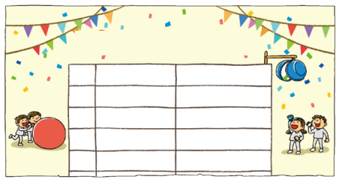
3-1
5. 길이와 시간
suh_h_0301_05_0008_202_1
08 시간을 어떻게 뺄까요
Θ Description & Function
어울림 마당 일정표를 보고 물음에 답해 봅시다.
탭 이벤트
이미지에 텍스트 새로 쓰기 - 표 안에 텍스트 모두 들어가게
정답 확인 버튼 없음.
#1
일정표
물음 1
물음 2
물음 +
#2
어울림 마당 일정표
순서
경기
시작 시각~끝나는 시각
1
단체 줄넘기
9 : 10 ~ 9 : 40
2
큰 공 굴리기
9 : 40 ~ 10 : 20
3
장애물 달리기
10 : 20 ~ 11 : 00
4
박 터뜨리기
11 : 00 ~ 11 : 45
#3
삽화 파일명 | 5_6_4_01_text.png 한대희 수학 3-1 지도서\app\resource\contents\lesson05\ops\5\images\5_6

Slide 16

3-1
5. 길이와 시간
suh_h_0301_05_0008_202_1
08 시간을 어떻게 뺄까요
Θ Description & Function
어울림 마당 일정표를 보고 물음에 답해 봅시다.
풀이 확인 클릭 시 풀이 표출(다음 슬라이드 참고)
답 칸 클릭하면 답 나타남. 정답 확인 버튼은 정답 가리기로 토글 됨.
일정표
물음 1
물음 2
물음 +
단체 줄넘기 경기를 하는 데 걸리는 시간을 구해 보세요.
30분
#1
#2

Slide 17

3-1
5. 길이와 시간
suh_h_0301_05_0008_202_1
08 시간을 어떻게 뺄까요
Θ Description & Function
어울림 마당 일정표를 보고 물음에 답해 봅시다.
< 풀이 확인 클릭 시 나타나는 화면>
일정표
물음 1
물음 2
물음 +
단체 줄넘기 경기를 하는 데 걸리는 시간을 구해 보세요.
30분
9시 40분에서 9시 10분을 빼면 30분입니다.

Slide 18


3-1
5. 길이와 시간
suh_h_0301_05_0008_202_1
08 시간을 어떻게 뺄까요
Θ Description & Function
어울림 마당 일정표를 보고 물음에 답해 봅시다.
지니프렌즈 캐릭터 사용. 말줄임 버튼 클릭하면 내레이션과 함께 말풍선 나타남. 말풍선과 이미지가 겹치지 않도록 최대한 조정해 주세요. (다음 슬라이드)
답 칸 클릭하면 답 나타남. 정답 확인 버튼은 정답 가리기로 토글 됨.
일정표
물음 1
물음 2
물음 +
단체 줄넘기 경기 전에 개회식을 20분 동안 했습니다. 개회식을 시작한 시각을 구해 보세요.
#1
 | 9 시 | 10 분
－ |  | 20 분
 | 8 시 | 50 분
#2

Slide 19
3-1
5. 길이와 시간
suh_h_0301_05_0008_202_1
08 시간을 어떻게 뺄까요
Θ Description & Function
어울림 마당 일정표를 보고 물음에 답해 봅시다.
< 말풍선 클릭 시 나타나는 화면>
일정표
물음 1
물음 2
물음 +
내레이션: 론 캐릭터(남)
suh_h_0301_05_0008_202_1
60초는 1분이에요.
단체 줄넘기 경기 전에 개회식을 20분 동안 했습니다. 개회식을 시작한 시각을 구해 보세요.
 | 9 시 | 10 분
－ |  | 20 분
 | 8 시 | 50 분
60초는
1분이에요.

Slide 20
3-1
5. 길이와 시간
suh_h_0301_05_0008_202_1
08 시간을 어떻게 뺄까요
Θ Description & Function
어울림 마당 일정표를 보고 물음에 답해 봅시다.
답 칸 클릭하면 답 나타남. 정답 확인 버튼은 정답 가리기로 토글 됨.
일정표
물음 1
물음 2
물음 +
10분에서 20분을 뺄 수 없을 때는 어떻게 구할 수 있을까요?
시계의 긴바늘을 시계 반대 방향으로 돌려서 구합니다.
9시 10분에서 10분 거꾸로 가면 9시이고 9시에서 다시 10분 거꾸로 가면 8시 50분입니다.
9시 10분을 8시 70분으로 생각해서 8시 70분에서 20분을 빼면 8시 50분입니다.
#1

Slide 21


3-1
5. 길이와 시간
suh_h_0301_05_0008_203_1
08 시간을 어떻게 뺄까요
Θ Description & Function
Θ Description & Function
#1
Θ Description & Function
계산해 보세요.
[혼자서도 척척 1] 전자저작물(DVD) 아이콘 사용
답 칸 클릭하면 답 나타남. 정답 확인 버튼은 정답 가리기로 토글 됨.
 | 12 시 | 46 분 | 50 초
－ | 5 시 | 17 분 | 10 초
 | 7 시간 | 37 분 | 27 초
 | 11 시 | 25 분
－ |  | 50 분
 | 10 시 | 35 분
#2

Slide 22
3-1
5. 길이와 시간
suh_h_0301_05_0008_301_1
08 시간을 어떻게 뺄까요
Θ Description & Function
핵심 정리
정답 확인 버튼 삭제
[ ]
시간을 어떻게 뺄까요
시간의 차는 시는 시끼리, 분은 분끼리, 초는 초끼리뺍니다.
 | 10시 | 30분 | 20초
- | 5시 | 15분 | 15초
 | 5시간 | 15분 | 5초
#1

Slide 23

3-1
5. 길이와 시간
suh_h_0301_05_0008_302_1
08 시간을 어떻게 뺄까요
Θ Description & Function
#1
[다음 시간에 배울 내용]
1
다음 시간에는 무엇을 배울까요?
수학의 힘을 키워요
112~113쪽

Slide 24


3-1
5. 길이와 시간
suh_h_0301_05_0008_401_1
08 시간을 어떻게 뺄까요
Θ Description & Function
#1
[확인 문제] 게이트
활동지 다운로드 버튼
#2

Slide 25
3-1
5. 길이와 시간
suh_h_0301_05_0008_401_1
08 시간을 어떻게 뺄까요
Θ Description & Function
문제 1
문제 2
문제 3
문제 4
문제 5
문제 6
문제 7
문제 8
시간, 분, 초, 숫자 자릿수 일렬로 자리수에 맞게 작성.
활동지 다운로드 버튼(1~3번) 5단원_8차시 형성평가.hwp
풀이 확인 클릭 시 풀이 표출(다음 슬라이드 참고)
답 칸 클릭하면 답 나타남. 정답 확인 버튼은 정답 가리기로 토글 됨.
계산해 보시오.
#1
 | 7 | 시간 | 53 | 분 | 30 | 초
－ | 4 | 시간 | 3 | 분 | 10 | 초
 |  | 시간 |  | 분 |  | 초
 | 5 | 시간 | 10 | 분 | 12 | 초
－ | 2 | 시간 | 40 | 분 | 10 | 초
 |  | 시간 |  | 분 |  | 초
3
50
20
2
30
2
#2
#3
#4

Slide 26
3-1
5. 길이와 시간
suh_h_0301_05_0008_401_1
08 시간을 어떻게 뺄까요
Θ Description & Function
문제 1
문제 2
문제 3
문제 4
문제 5
문제 6
문제 7
문제 8
< 풀이 확인 클릭 시 나타나는 화면>
계산해 보시오.
 | 7 | 시간 | 53 | 분 | 30 | 초
－ | 4 | 시간 | 3 | 분 | 10 | 초
 |  | 시간 |  | 분 |  | 초
 | 5 | 시간 | 10 | 분 | 12 | 초
－ | 2 | 시간 | 40 | 분 | 10 | 초
 |  | 시간 |  | 분 |  | 초
3
50
20
2
30
2
시간의 차는 시는 시끼리, 분은 분끼리, 초는 초끼리 뺍니다.

Slide 27
3-1
5. 길이와 시간
suh_h_0301_05_0008_401_1
08 시간을 어떻게 뺄까요
Θ Description & Function
문제 1
문제 2
문제 2
문제 3
문제 4
문제 5
문제 6
문제 7
문제 8
활동지 다운로드 버튼(1~3번) 5단원_8차시 형성평가.hwp
풀이 확인 클릭 시 풀이 표출. 다음 슬라이드.
답 칸 클릭하면 답 나타남. 정답 확인 버튼은 정답 가리기로 토글 됨.
우주는 훌라후프를 7분 15초 동안 돌렸고 샛별이는 6분 50초 동안 돌렸습니다. 우주가 샛별이보다 훌라후프를 몇 초 더 돌렸는지 구해 보시오.
25
초
#1
#2
#3

Slide 28
3-1
5. 길이와 시간
suh_h_0301_05_0008_401_1
08 시간을 어떻게 뺄까요
Θ Description & Function
문제 1
문제 2
문제 2
문제 3
문제 4
문제 5
문제 6
문제 7
문제 8
< 풀이 확인 클릭 시 나타나는 화면>
우주는 훌라후프를 7분 15초 동안 돌렸고 샛별이는 6분 50초 동안 돌렸습니다. 우주가 샛별이보다 훌라후프를 몇 초 더 돌렸는지 구해 보시오.
25
초
7분 15초－6분 50초=25초

Slide 29
3-1
5. 길이와 시간
suh_h_0301_05_0008_401_1
08 시간을 어떻게 뺄까요
Θ Description & Function
문제 1
문제 2
문제 3
문제 4
문제 5
문제 6
문제 7
문제 8
기호 약물
활동지 다운로드 버튼(1~3번) 5단원_8차시 형성평가.hwp
풀이 확인 클릭 시 풀이 화면 보임. 풀이 화면은 다음 슬라이드
답 칸 클릭하면 답 나타남. 정답 확인 버튼은 정답 가리기로 토글 됨.
#1
별빛시에서 은하수시를 운행하는 ㉮ 버스, ㉯ 버스의 운행 시간은 각각 1시간 17분 20초, 1시간 45분 47초입니다. 어느 버스의 운행 시간이 얼마나 더 긴지 구해 보시오.
가
나
나
,
28분 27초
#2
#3
#4

Slide 30
3-1
5. 길이와 시간
suh_h_0301_05_0008_401_1
08 시간을 어떻게 뺄까요
Θ Description & Function
문제 1
문제 2
문제 3
문제 1
문제 4
문제 2
문제 5
문제 3
문제 6
문제 4
문제 7
문제 5
문제 8
< 풀이 확인 클릭 시 나타나는 화면>
#1
별빛시에서 은하수시를 운행하는 ㉮ 버스, ㉯ 버스의 운행 시간은 각각 1시간 17분 20초, 1시간 45분 47초입니다. 어느 버스의 운행 시간이 얼마나 더 긴지 구해 보시오.
가
나
 | 1 | 시간 | 45 | 분 | 47 | 초
- | 1 | 시간 | 17 | 분 | 20 | 초
 |  |  | 28 | 분 | 27 | 초
나 버스가 28분 27초 더 깁니다.
나

Slide 31
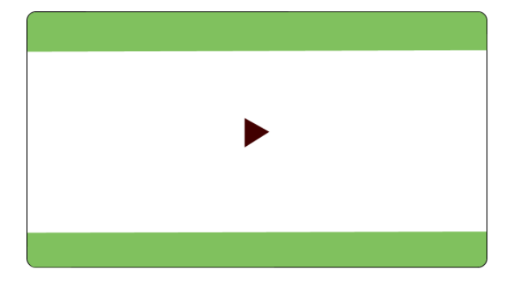
3-1
5. 길이와 시간
suh_h_0301_05_0008_401_1
08 시간을 어떻게 뺄까요
Θ Description & Function
문제 1
문제 2
문제 3
문제 4
문제 5
문제 6
문제 7
문제 8
기존 개발물 활용 (4~8번) http://cdata2.tsherpa.co.kr/tsherpa/MultiMedia/Flash/2020/curri/index.html?flashxmlnum=tb&classa=A8-C1-31-MM-MM-04-06-07-0-0-0-0&classno=MM_31_04/suh_0301_05_0007/suh_0301_05_0007_401_1.html
이미지에 텍스트 새로 쓰기
풀이 확인 시 풀이 화면 보임. 풀이 화면은 다음 슬라이드
답 칸 클릭하면 답 나타남. 정답 확인 버튼은 정답 가리기로 토글 됨.
기차표를 보고 서울에서 대전까지 가는 데 걸린 시간을 구하시오.
#2
승차권
20OO년 OO월 OO일
서울
14:18
대전
15:32
1
시간
14
분
#3
#4

Slide 32
3-1
5. 길이와 시간
suh_h_0301_05_0008_401_1
08 시간을 어떻게 뺄까요
Θ Description & Function
문제 1
문제 2
문제 3
문제 4
문제 5
문제 6
문제 7
문제 8
< 풀이 확인 클릭 시 나타나는 화면>
기차표를 보고 서울에서 대전까지 가는 데 걸린 시간을 구하시오.
승차권
20OO년 OO월 OO일
서울
14:18
대전
15:32
15시 32분－14시 18분＝1시간 14분
1
시간
14
분

Slide 33

3-1
5. 길이와 시간
suh_h_0301_05_0008_401_1
08 시간을 어떻게 뺄까요
Θ Description & Function
문제 1
문제 2
문제 3
문제 4
문제 5
문제 6
문제 7
문제 8
기존 개발물 활용 (4~8번) http://cdata2.tsherpa.co.kr/tsherpa/MultiMedia/Flash/2020/curri/index.html?flashxmlnum=tb&classa=A8-C1-31-MM-MM-04-06-06-0-0-0-0&classno=MM_31_04/suh_0301_05_0006/suh_0301_05_0006_401_1.html
답 칸 클릭하면 답 나타남. 정답 확인 버튼은 정답 가리기로 토글 됨.
안에 알맞은 수를 써넣으시오.
 | 12 | 시간 | 57 | 분 | 42 | 초
－ | 4 | 시간 | 38 | 분 | 14 | 초
 |  | 시간 |  | 분 |  | 초
8
19
28
#2

Slide 34
3-1
5. 길이와 시간
suh_h_0301_05_0008_401_1
08 시간을 어떻게 뺄까요
Θ Description & Function
문제 1
문제 2
문제 3
문제 4
문제 5
문제 6
문제 7
문제 8
기존 개발물 활용 (4~8번) http://cdata2.tsherpa.co.kr/tsherpa/MultiMedia/Flash/2020/curri/index.html?flashxmlnum=tb&classa=A8-C1-31-MM-MM-04-06-06-0-0-0-0&classno=MM_31_04/suh_0301_05_0006/suh_0301_05_0006_401_1.html
답 칸 클릭하면 답 나타남. 정답 확인 버튼은 정답 가리기로 토글 됨.
풀이 확인 미니 팝업창(다음 슬라이드)
계산을 하시오.
3시 36분 24초－2시 15분 13초=
1시간 21분 11초
#3
#2

Slide 35
3-1
5. 길이와 시간
suh_h_0301_05_0008_401_1
08 시간을 어떻게 뺄까요
Θ Description & Function
문제 1
문제 2
문제 3
문제 4
문제 5
문제 6
문제 7
문제 8
<풀이 확인 버튼 클릭 시 나타나는 화면>
계산을 하시오.
3시 36분 24초－2시 15분 13초=
1시간 21분 11초
 | 3 | 시 | 36 | 분 | 24 | 초
- | 2 | 시 | 15 | 분 | 13 | 초
 | 1 | 시간 | 21 | 분 | 11 | 초

Slide 36
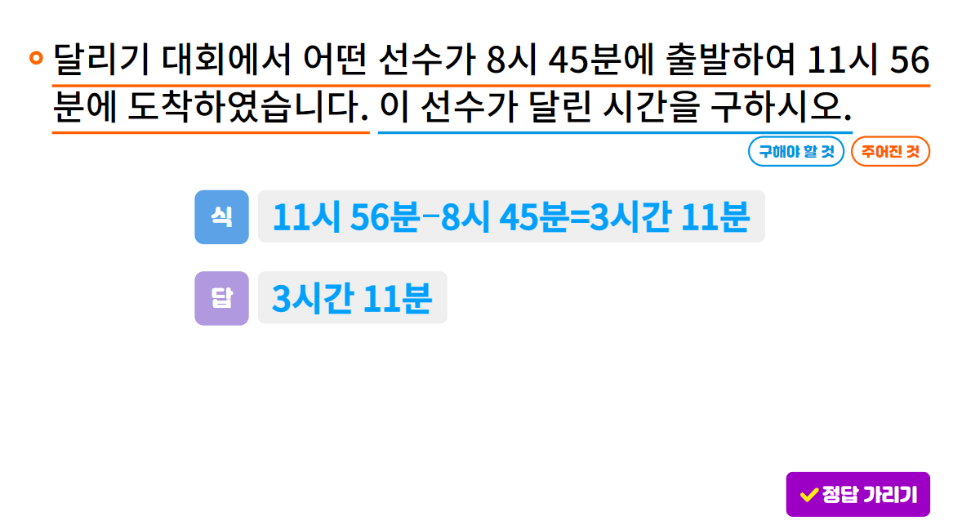
3-1
5. 길이와 시간
suh_h_0301_05_0008_401_1
08 시간을 어떻게 뺄까요
Θ Description & Function
문제 1
문제 2
문제 3
문제 4
문제 5
문제 6
문제 7
문제 8
기존 개발물 활용 (4~8번) http://cdata2.tsherpa.co.kr/tsherpa/MultiMedia/Flash/2020/curri/index.html?flashxmlnum=tb&classa=A8-C1-31-MM-MM-04-06-06-0-0-0-0&classno=MM_31_04/suh_0301_05_0006/suh_0301_05_0006_401_1.html 문제 4번 사용.
풀이 확인 미니 팝업창(다음 슬라이드)
#2

Slide 37
3-1
5. 길이와 시간
suh_h_0301_05_0008_401_1
08 시간을 어떻게 뺄까요
Θ Description & Function
문제 1
문제 2
문제 3
문제 4
문제 5
문제 6
문제 7
문제 8
<풀이 확인 버튼 클릭 시 나타나는 화면>
 | 11 | 시 | 56 | 분
- | 8 | 시 | 45 | 분
 | 3 | 시간 | 11 | 분

Slide 38


3-1
5. 길이와 시간
suh_h_0301_05_0008_401_1
08 시간을 어떻게 뺄까요
Θ Description & Function
문제 1
문제 2
문제 3
문제 4
문제 5
문제 6
문제 7
문제 8
기존 개발물 활용 (4~8번) http://cdata2.tsherpa.co.kr/tsherpa/MultiMedia/Flash/2020/curri/index.html?flashxmlnum=tb&classa=A8-C1-31-MM-MM-04-06-07-0-0-0-0&classno=MM_31_04/suh_0301_05_0007/suh_0301_05_0007_401_1.html
풀이 확인 시 풀이 화면 보임. 풀이 화면은 다음 슬라이드
답 칸 클릭하면 답 나타남. 정답 확인 버튼은 정답 가리기로 토글 됨.
슬기네 학교에서는 40분 동안 수업을 하고 10분씩 쉽니다. 3교시가 11시 40분에 끝났다면 1교시를 시작한 시각은 몇 시 몇 분인지 구하시오.
9
20
시 분
#2
#3

Slide 39
3-1
5. 길이와 시간
suh_h_0301_05_0008_401_1
08 시간을 어떻게 뺄까요
Θ Description & Function
문제 1
문제 2
문제 3
문제 4
문제 5
문제 6
문제 7
문제 8
< 풀이 확인 클릭 시 나타나는 화면>
슬기네 학교에서는 40분 동안 수업을 하고 10분씩 쉽니다. 3교시가 11시 40분에 끝났다면 1교시를 시작한 시각은 몇 시 몇 분인지 구하시오.
9
20
시 분
11시 40분－40분－10분－40분－10분－40분＝9시 20분

